Slide 1
Муниципальное автономное дошкольное образовательное учреждение города Набережные Челны
«Детский сад комбинированного вида №44 «Золушка»
Шипоров Максим, 7 лет
Житкова Юлия Сергеевна
учитель-логопед, стаж 20 лет, образование высшее.

Slide 2
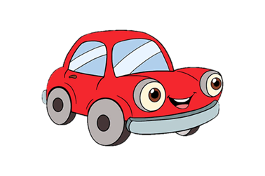
Проблема
Я очень давно увлечен автомобилями. Мне нравится на них ездить, наблюдать за ними. Мне казалось, что о них я знаю все, но совсем недавно у меня возник вопрос: «А почему машина едет, что помогает ей в этом?»
Я решил разобраться в этом вопросе.

Slide 3
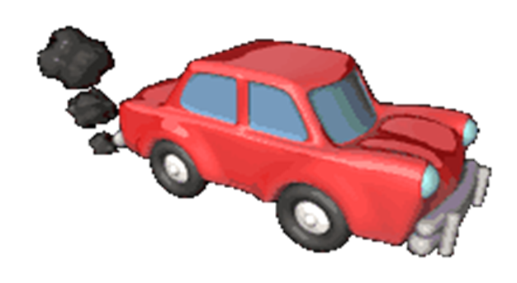
Тема
Тема моего исследования: Почему автомобиль едет?

Slide 4
Актуальность
Тема является актуальной, потому что с этим видом транспорта мы сталкиваемся ежедневно и он очень облегчает нам жизнь. Мои родители ездят на автомобиле на работу, отвозят меня в детский сад, едут в магазин за покупками, перевозят на нем тяжелые вещи. Автомобили очень нам помогают!
Мы должны знать устройство автомобиля, чтобы понимать как его отремонтировать в случае небольшой поломки.

Slide 5

Цель, задачи, гипотеза
Цель проекта – изучить основные детали автомобиля, приводящие его в движение и доказать, что именно они влияют на двигательную способность.
Задачи проекта:
выяснить, какие основные детали приводят в движение автомобиль;
выяснить, можно ли при поломке заменить деталь, приводящую автомобиль в движение;
изготовить макет современного автомобиля.
Гипотеза проекта: для движения автомобиля необходима совместная работа основных его деталей и при поломке какой-либо детали ее можно заменить.

Slide 6
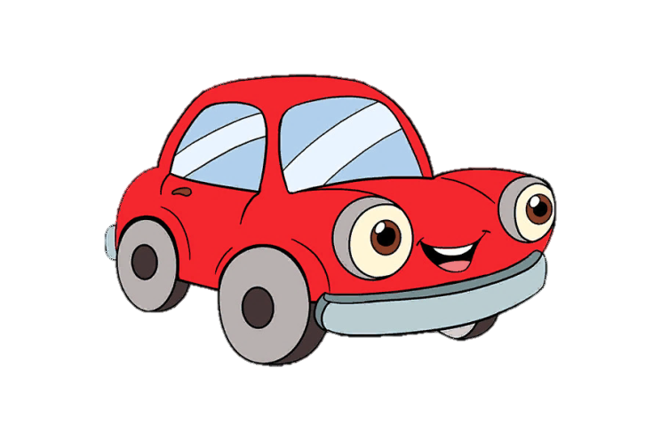
Ожидаемый результат
Закрепить знания об основных деталях автомобиля, приводящих его в движение.
Расширить активный словарный запас по теме исследовательского проекта.
Повысить речевую активность, развить связность монологического высказывания.
Укрепить детско-родительские отношения.
Развить коммуникативные умения и навыки.

Slide 7
Этапы исследовательской деятельности
1 этап. Подготовительный:
-определение темы, цели и гипотезы проекта.
-составление плана проекта
- подбор литературных источники по теме проекта.
- посещение экскурсии в историко-краеведческом музее.
- подготовка чертежа макета современного автомобиля.
2 этап. Основной:
- проведение исследования с группой детей.
- изучение литературных источников по теме проекта.
- изучение основных частей автомобиля, приводящих его в движение.
- изготовление макета современного автомобиля
3 этап. Заключительный:
- представление макета современного автомобиля.
- выступление с результатами проекта.
- подведение итогов.

Slide 8
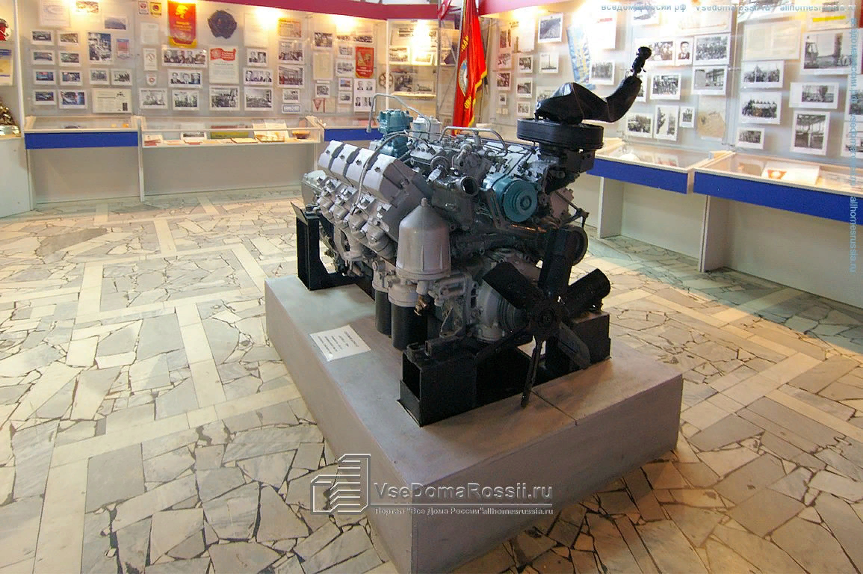
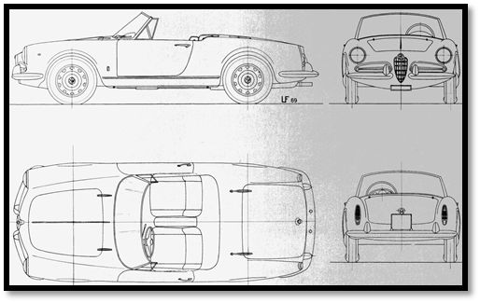
Подготовительный этап исследования
Определившись с темой нашего проекта и составив план работы, мы с педагогом подобрали книги. Для изучения мы выбрали Большую детскую энциклопедию автомобилей, автора Андрея Геннадьевича Мерникова, Как собрать автомобиль, автора Алана Сноу и что внутри автомобиля, автора Криса Швайцера.
Вместе с папой мы посетили историко-краеведческий музей. Я внимательно слушал экскурсовода и смотрел на представленные двигатели, кабины и рамы автомобилей.
Придя домой, мы начали с папой создавать чертеж макета современного автомобиля.

Slide 9
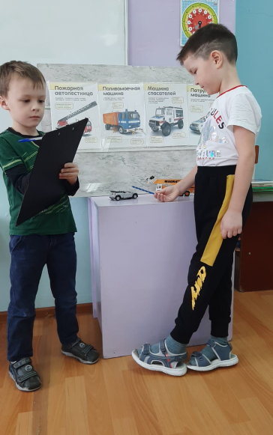
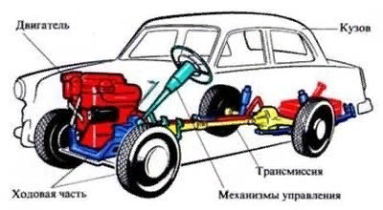
Основной этап исследования
Прочитав выбранные книги, я узнал историю возникновения колеса, как создавался первый паромобиль, когда был изобретен двигатель внутреннего сгорания, а также то, что с каждым годом модели автомобилей усовершенствовались – и к нашему времени они стали именно такими, какие они есть сейчас.
Мне стало интересно, а мои друзья знают ли основные части автомобиля, приводящие его в движение и я решил задать им этот вопрос. Из 10 детей, трое ответили, что главное – это колеса, двое ответили, что главное – это ключи от автомобиля, четыре друга ответили, что главное, чтобы был полный бак с топливом, один друг подумал, что главное - это двигатель.
Из книг и рассказов педагога я узнал, что основные части автомобиля - – это двигатель, шасси, ходовая часть, механизмы управления,
трансмиссия.

Slide 10
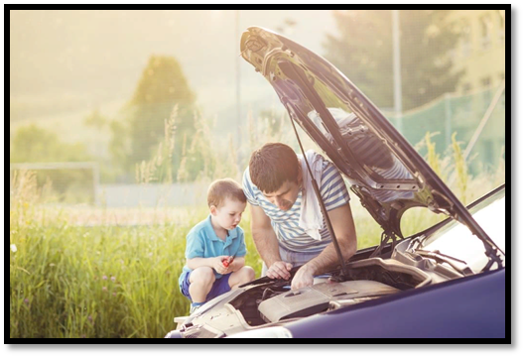
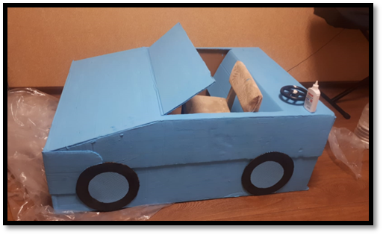
Папа мне все показал и я запомнил где находятся основные детали в автомобиле.
Двигатель – это сердце автомобиля. Работа двигателя происходит следующим образом. Топливо впрыскивается в двигатель и сгорает там, при горении топливные пары расширяются и двигают поршни. Эти движения вращают коленчатый вал. Это вращение, через сложную систему, передается колесам и машина едет. Только слаженная работа основных деталей способна привести автомобиль в движение. Если что-то сломается, то все детали можно без труда заменить.
Зная основные части, мы без труда собрали макет современного автомобиля.

Slide 11
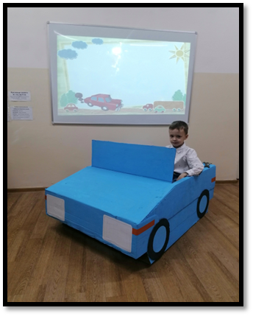
Заключительный этап исследования
После того, как макет современного автомобиля был сделан, мы принесли его в детский сад и показали ребятам. Я показал им на макете, какие основные детали влияют на двигательную способность автомобиля и объяснил, что только их совместная работа приведет автомобиль в движение. Показал, какие детали могут сломаться и как их можно заменить. Объяснил то, что было им не понятно.
Итак, цель нашего исследования достигнута, гипотеза подтверждена.

Slide 12
Спасибо за внимание!

